Slide 1

Я самый красивый человек

Slide 2
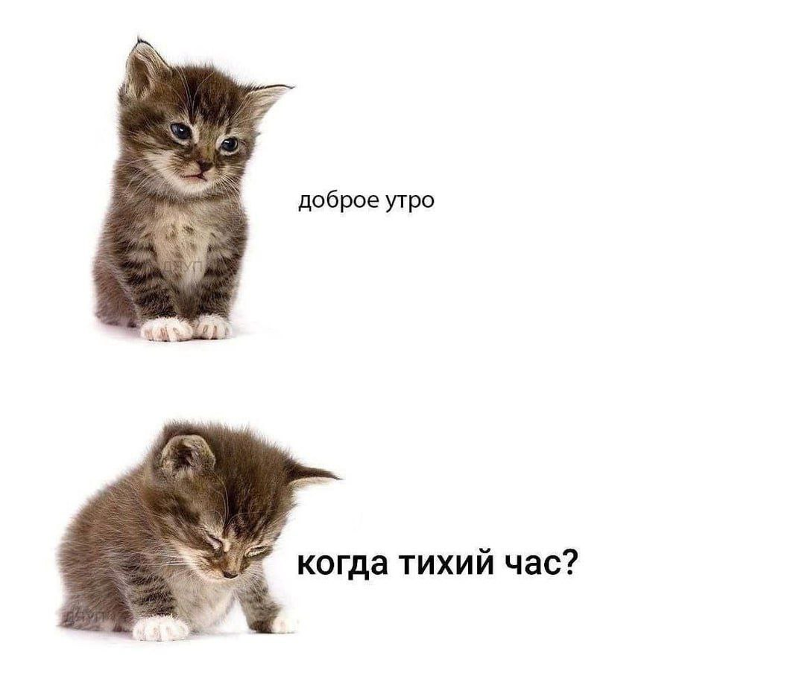
Ну вообще дерьмо собачье
Как думаешь, ты тупой?

Slide 3
Кирилл потный
Я не знаю что писать (

